Slide 1












Đạo đức

Slide 2


8 chủ điểm
13 bài
2-3 tiết/
1 bài

Slide 3
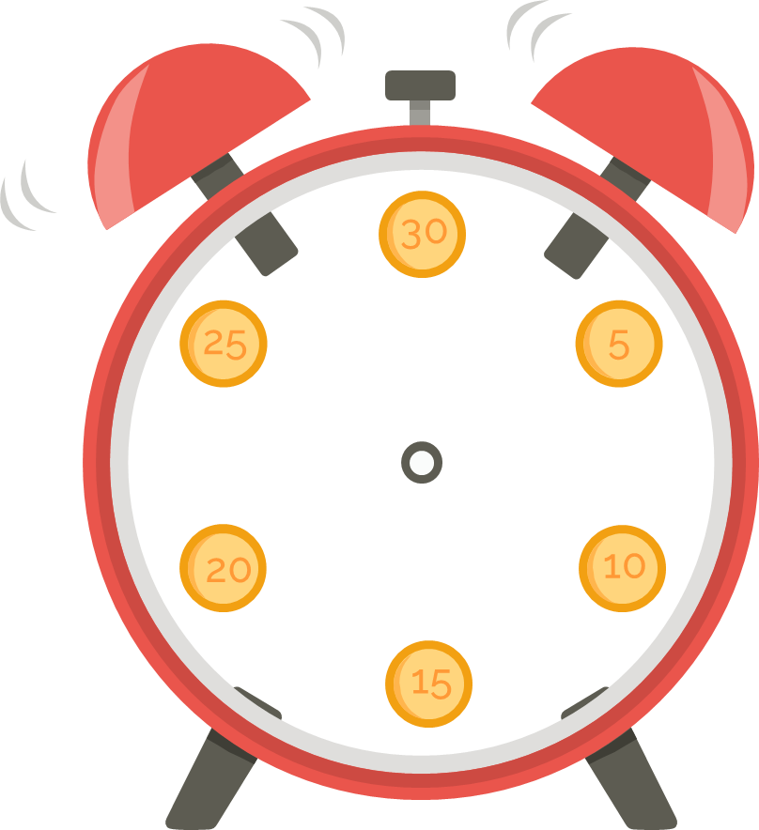


Chủ đề1
Quý trọng
thời gian

Slide 4

Khởi động
Trò chơi:
Tìm
thời gian
đồ vật
chỉ

Slide 5
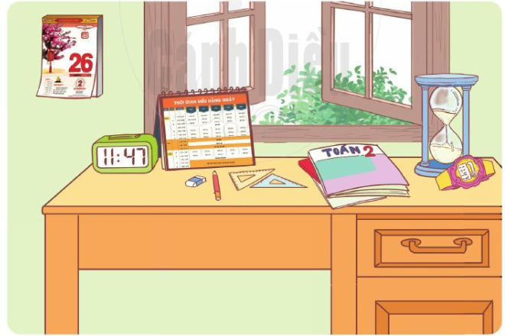

Tìm và kể tên các vật chỉ thời gian trong tranh
Lịch treo tường
Lịch để bàn
Đồng hồ điện tử
Đồng hồ đeo tay
Đồng hồ cát

Slide 6
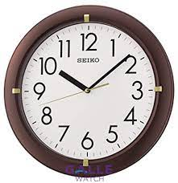
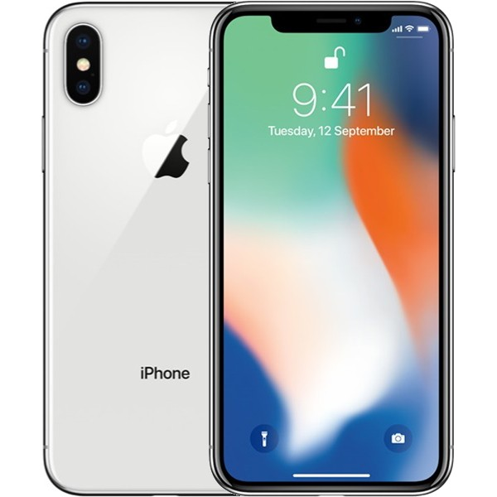
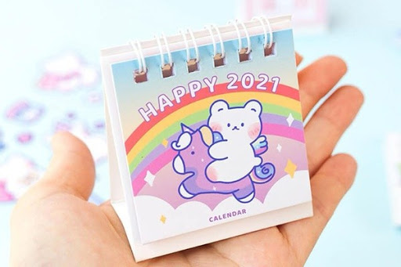
Ngoài những vật đó, còn những vật nào khác chỉ thời gian mà em biết.

Slide 7
Đạo đức
Chủ đề 1: Quý trọng thời gian
Bài 1: Quý trọng thời gian (tiết 1)
SGK/ trang 4

Slide 8
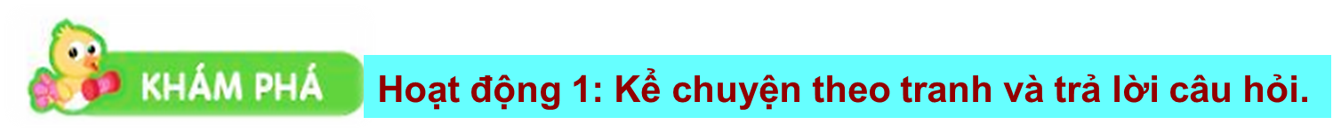


Slide 9

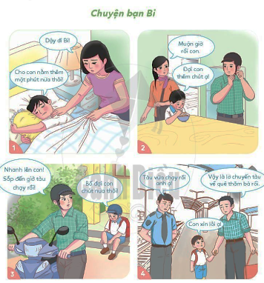
Hoạt động 1: Kể chuyện theo tranh và trả lời câu hỏi.
THẢO LUẬN NHÓM 4
*Nhiệm vụ 1: quan sát tranh, kể lại câu chuyện theo tranh “Chuyện bạn Bi” và trả lời câu hỏi:
+ Khi mọi người làm việc, bạn Bi có thói quen gì?
+ Thói quen đó đã dẫn đến điều gì?
+ Em rút ra được điều gì từ câu chuyện trên?
*Nhiệm vụ 2: Nhận xét, đánh giá sự thể hiện của bạn theo tiêu chí sau:
+ Kể chuyện, to, rõ ràng và cuốn hút, thể hiện đúng nhân vật
+ Trả lời: Trả lời rõ ràng, hợp lí
+ Thái độ làm việc nhóm: Tập trung, nghiêm túc

Slide 10
Kể chuyện theo tranh và trả lời câu hỏi.
+ Khi mọi người làm việc, bạn Bi có thói quen gì?
+ Thói quen đó đã dẫn đến điều gì?
+ Em rút ra được điều gì từ câu chuyện trên?

Slide 11
Kể chuyện theo tranh và trả lời câu hỏi.
+ Mẹ sẽ cảm thấy thế nào khi đến giờ dậy để chuẩn bị ra ga tàu về thăm bà mà Bi vẫn nằm trên giường và xin thêm thời gian để ngủ?

Slide 12
Kể chuyện theo tranh và trả lời câu hỏi.
+ Theo em, bố Bi đứng đợi bạn Bi đi giày cảm thấy như thế nào?

Slide 13
Kể chuyện theo tranh và trả lời câu hỏi.
+ Tại ga tàu, chuyện gì đã xảy ra? Bạn Bi cảm thấy thế nào?

Slide 14
Kể chuyện theo tranh và trả lời câu hỏi.
+ Nếu em là người chứng kiến sự việc đó, em sẽ nói gì hoặc làm gì?
Vì sao?

Slide 15
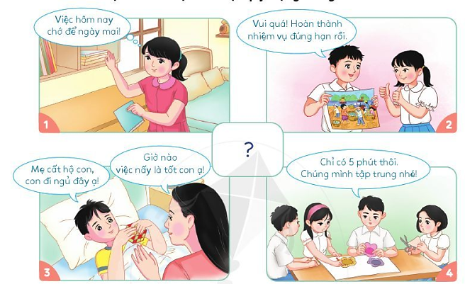
Hoạt động 2: Tìm hiểu một số biểu hiện của việc quý trọng thời gian
Bạn trong tranh đang làm gì?
Tranh 1: Xếp gọn sách vở
Tranh 2: Hoàn thành bài đúng thời gian
Tranh 3: Bạn nhỏ nhờ mẹ cất đồ chơi trước khi đi ngủ.
Tranh 4: Tập trung hoàn thành nhiệm vụ nhóm đúng thời gian.

Slide 16
Hoạt động 2: Tìm hiểu một số biểu hiện của việc quý trọng thời gian
Việc làm đó thể hiện điều gì?
+ Các bạn biết làm việc theo dự kiến, không để lại làm sau.
+ Các bạn biết sử dụng thời gian hợp lí, giờ nào việc nấy.
+ Các bạn biết chủ động hoàn thành nhiệm vụ đúng hạn.

Slide 17
Hoạt động 2: Tìm hiểu một số biểu hiện của việc quý trọng thời gian
Việc làm đó mang lại tác dụng gì?
+ Mọi thứ luôn gọn gang, ngăn nắp.
+ Công việc được hoàn thành đúng thời gian.
+ Làm việc hiệu quả.

Slide 18
Hoạt động 2: Tìm hiểu một số biểu hiện của việc quý trọng thời gian
Em còn biết những biểu hiện của quý trọng thời gian nào khác?
+ Đi học đúng giờ.
+ Hoàn thành bài trước khi đến lớp.
+ Trong giờ học, tập trung làm bài cho kịp thời gian.
+ ...

Slide 19

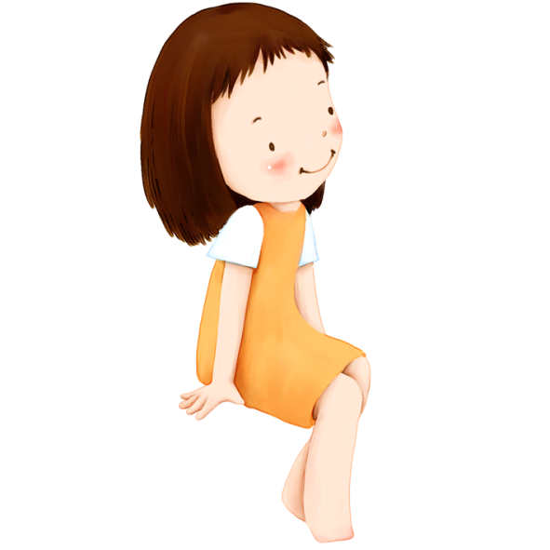

Đối với các em, một số biểu hiện chính của việc quý trọng thời gian: dành thời gian cho học tập, thực hiện công việc theo thời gian biểu, kết hợp các công việc một cách hợp lí,...

Slide 20



Em hãy lập thời gian biểu cho ngày nghỉ của mình.
Thời gian biểu ngày …….
Thời gian | Công việc cần làm
Sáng
Trưa
Chiều
Tối

Slide 21

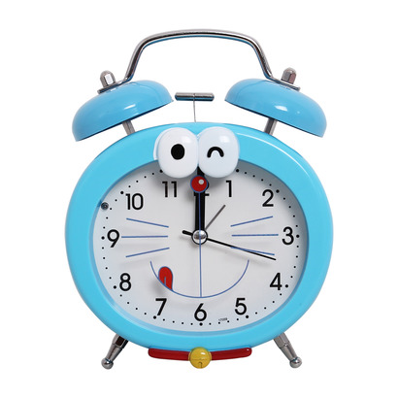
Đồng hồ quả lắc
Tích tắc! Tích tắc!
Đồng hồ quả lắc
Tích tắc đêm ngày
Không ngừng phút giây.
.
Tích tắc! Tích tắc!
Đồng hồ luôn nhắc:
Học, chơi, ăn, ngủ
Có giờ có giấc.
Tích tắc! Tích tắc!
Đồng hồ luôn nhắc
Từng phút từng giờ
Quý hơn vàng bạc.
Đinh Xuân Tửu

Slide 22



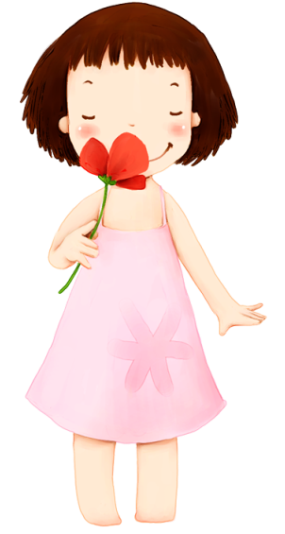
Nêu 2 việc của em thể hiện em biết quý trọng thời gian.
Quý trọng thời gian mang lại lợi ích gì?

Slide 23
Chúc các con
chăm ngoan học giỏi

